Slide 1
COVID-19: Lage National, 28.09.2020 Informationen für den Krisenstab
Datenstand | Anzahl | Änderung zum Vortag |  | Inzidenz (Fälle/ 100.000 Einw.)
28.09.2020; 0:00 Uhr |  | Ganze Zahl | Prozent
Bestätigte Fälle | 285.332 | + 1.192 | +0,42% | 337
Verstorbene | 9.460 | + 3 | +0,03% | 11,4
Anteil Verstorbene | 3,3%
Genesene | ca. 252.500
7-Tage-Inzidenz | 14,0
Schätzung der Reproduktionszahl (R)
Schätzung der Reproduktionszahl (R):
28.09.2020: 1,18 (95%-Prädiktionsintervall: 0,95 – 1,40)
27.09.2020: 1,17 (95%-Prädiktionsintervall: 0,95 – 1,40)
Schätzung eines stabileren R (7-Tage-R):
28.09.2020: 0,98 (95%-Prädiktionsintervall: 0,86 – 1,09)
27.09.2020: 1,02 (95%- Prädiktionsintervall: 0,91 – 1,13)
DIVI Datenstand 27.09.2020 | Anzahl | Änderung zum Vortag
Aktuell ITS | 325 | +13
Beatmet | 179 | +7
Notes:
Quelle: Ordner des aktuellen Lageberichts S:\Projekte\RKI_nCoV-Lage\3.Kommunikation\3.7.Lageberichte

Slide 2
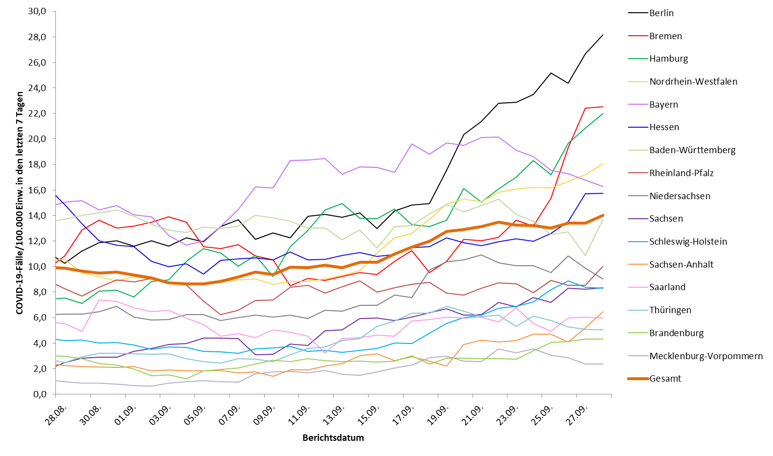
7-Tage-Inzidenz der Bundesländer nach Berichtsdatum (Datenstand 28.09.2020 0:00 Uhr)
Notes:
Datei Fallzahlen_kumulativ_Datum

Slide 3
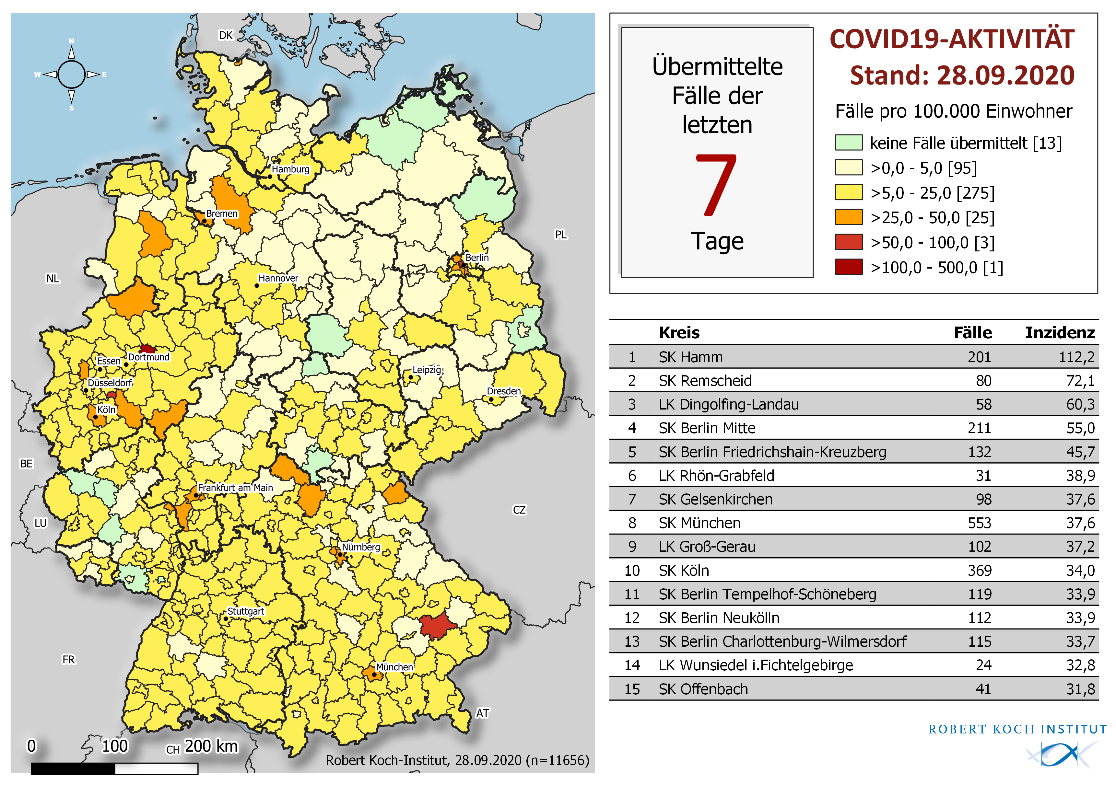
Geografische Verteilung in Deutschland: 7-Tage-Inzidenz
n = | 11.656
25 | LK mit 7-Tages-Inzidenz >25-50 Fälle/100.000 Einw.
3 | LK mit 7-Tages-Inzidenz >50-100 Fälle/100.000 Einw.
1 | LK mit 7-Tages-Inzidenz >100-500 Fälle/100.000 Einw.

